Slide 1



































Slide 2




















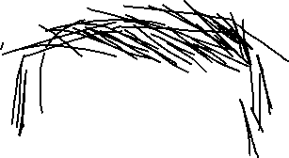


Slide 3
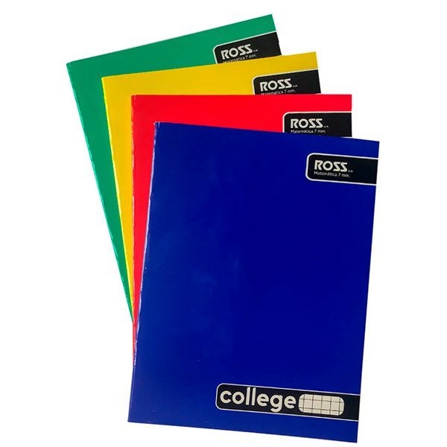
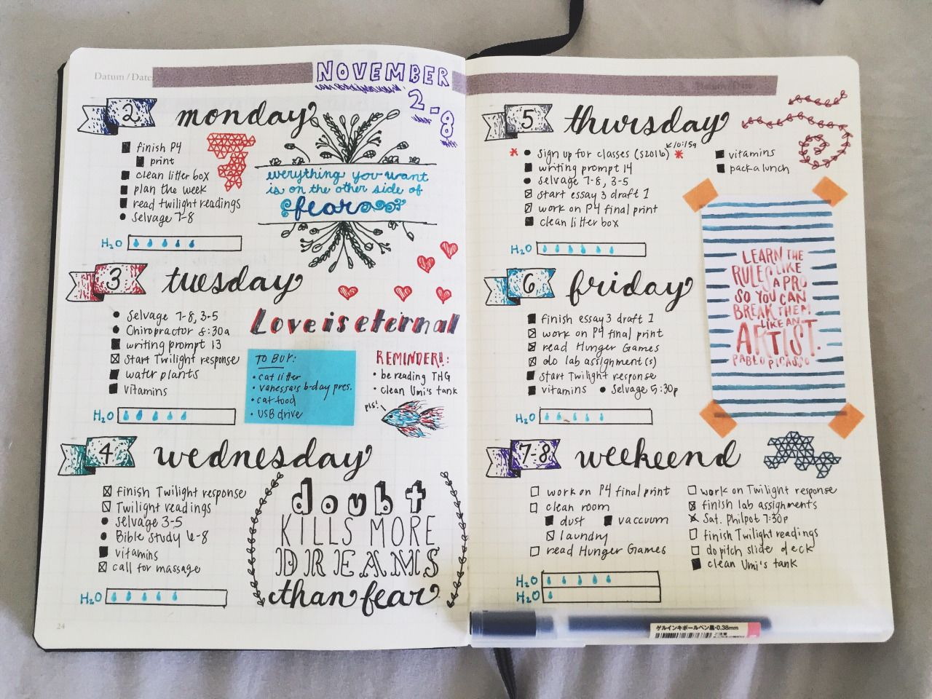






























Slide 4
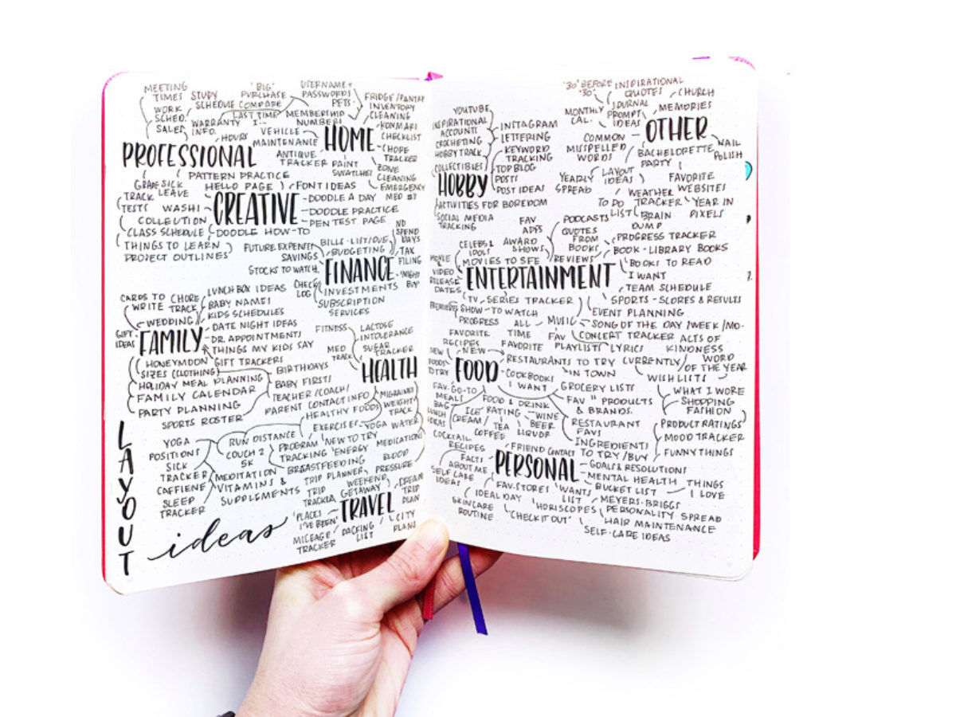





















Objective: Applying the Bujo method to organize our English notebook.
Class structure:
What is a Bujo? – Bujo Structure
Bujo Ideas – Useful Links
Let’s start with our BuJo
Sharing our ideas

Slide 5








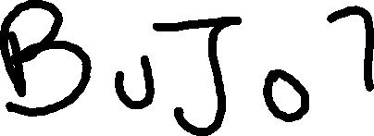




What is a
Es un sistema de organización personalizado que podemos aplicar en cualquier tipo de cuaderno.

Slide 6


















Características
Podemos adaptarlo a nuestras necesidades
No hay una forma “correcta” de hacer un BuJo
Consiste en un sistema de agrupación de conceptos
La numeración de sus hojas hará más fácil el organizar nuestra información
Podemos hacerlo tan simple o tan complejo como queramos
Todo error se puede Cortgit

Slide 7
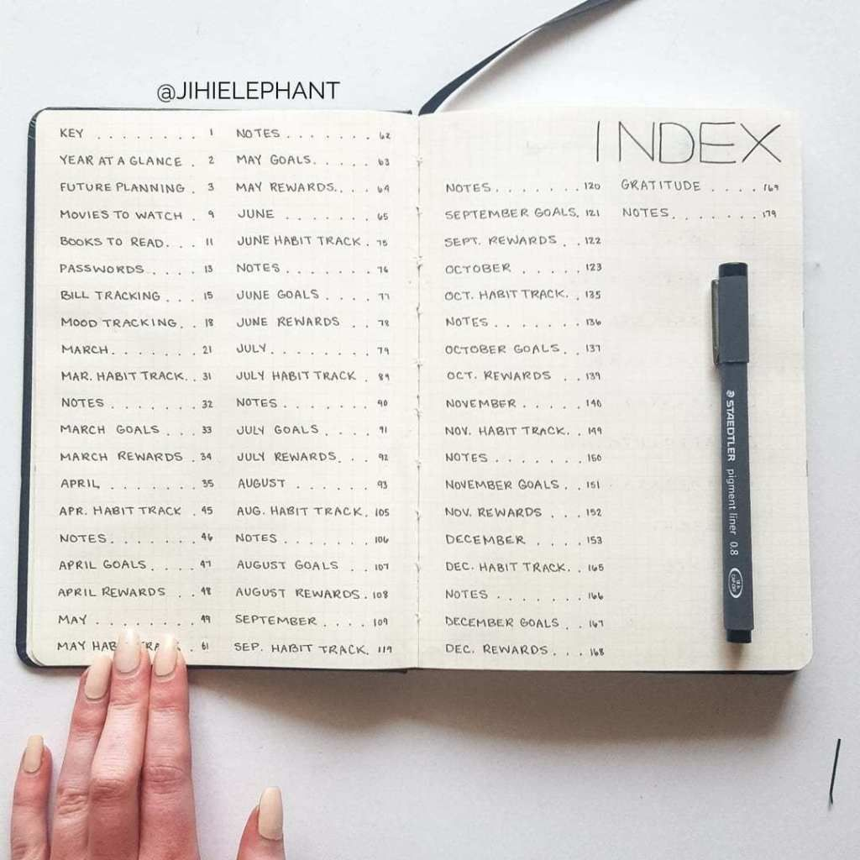












Estructura de nuestro
Personal Information
INDEX x2
Future log x2
Vocabulary – Unit 1
Vocabulary – Unit 2
Vocabulary – Unit 3
Vocabulary – Unit 4
Rules X2
Phonemes X2
Classes

Slide 8

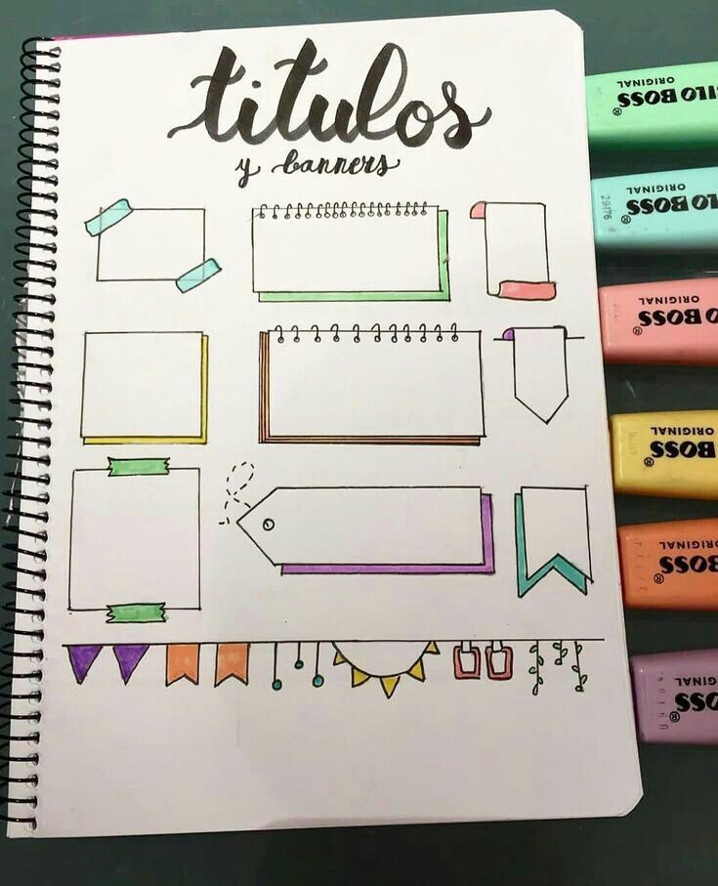
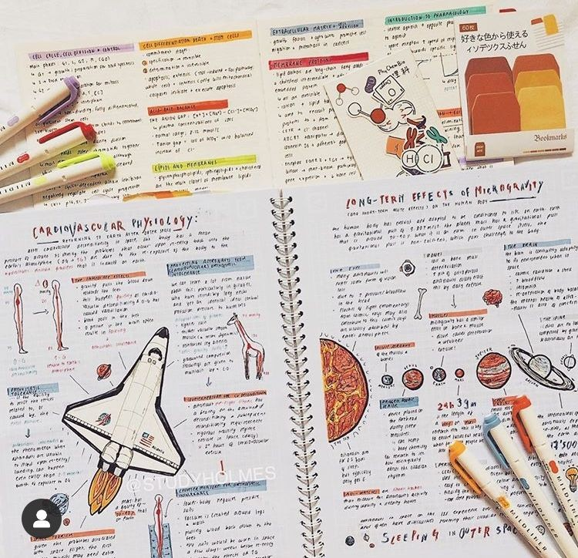
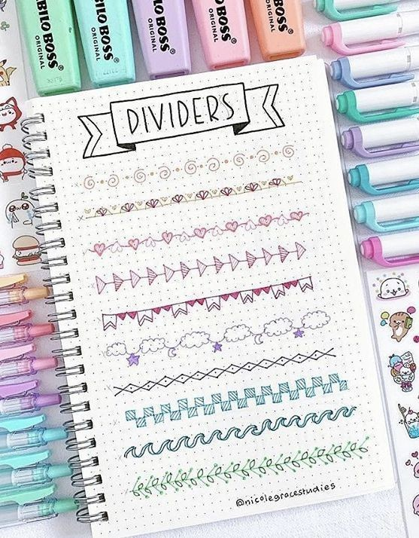











Useful pages:
pinterest.com
Instagram
youtube

Slide 9
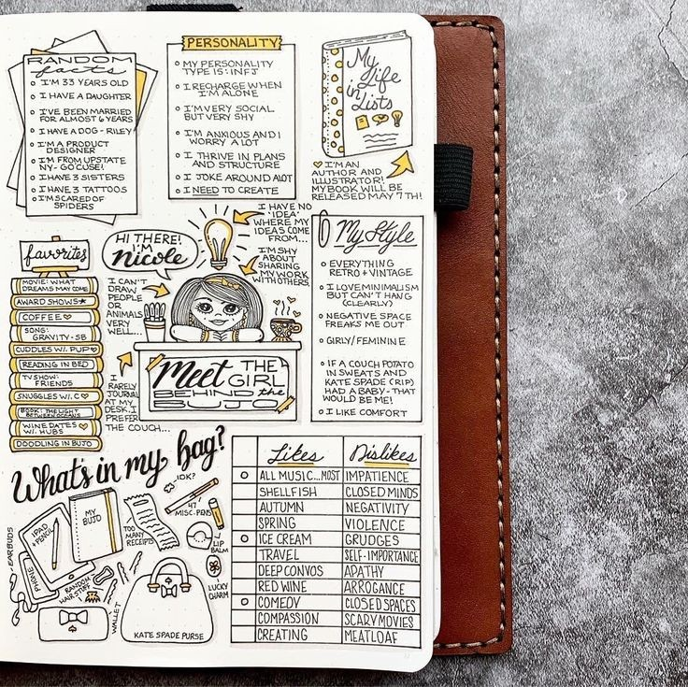
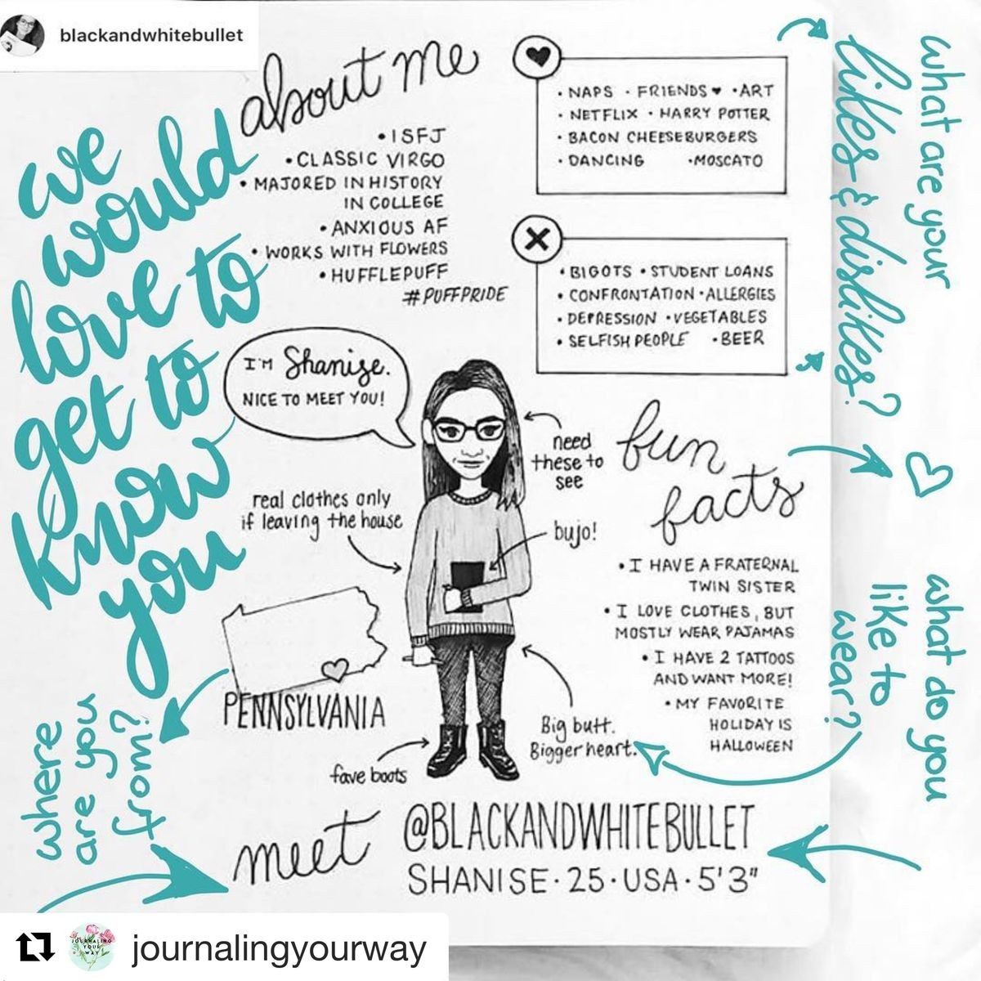
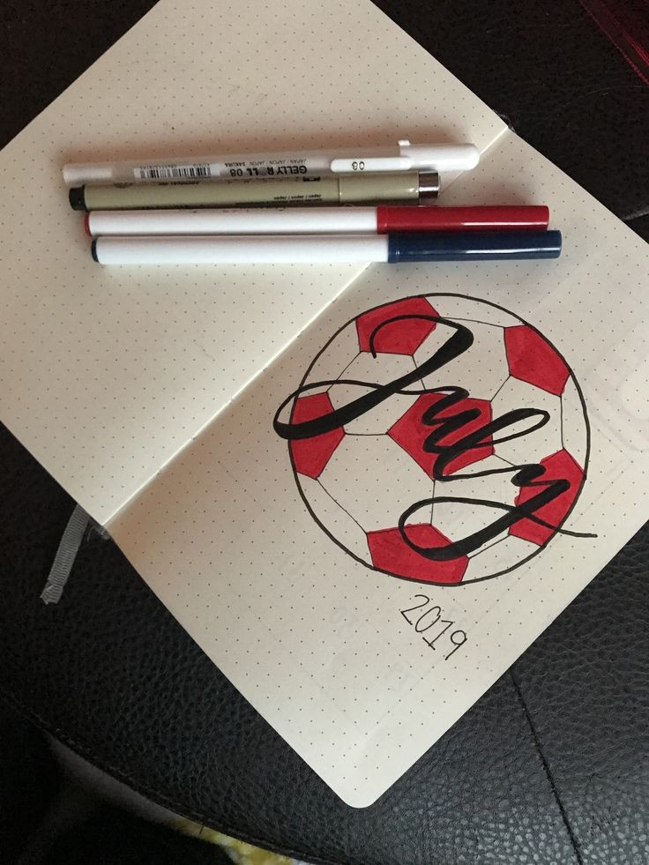


Let’s work on our BuJo
Personal Information
Name:
Adress:
Birth date
Class:
Likes
Dislikes

Slide 10











For our next class: Write the Vocabulary of unit 1 in your bujo

Slide 11





